Slide 1
IHEDATE
Covid-19 :
Facteurs géographiques spécifiques ?
Hervé Le Bras
4 février 2021

Slide 2
La première vague Covid-19
en France

Slide 3
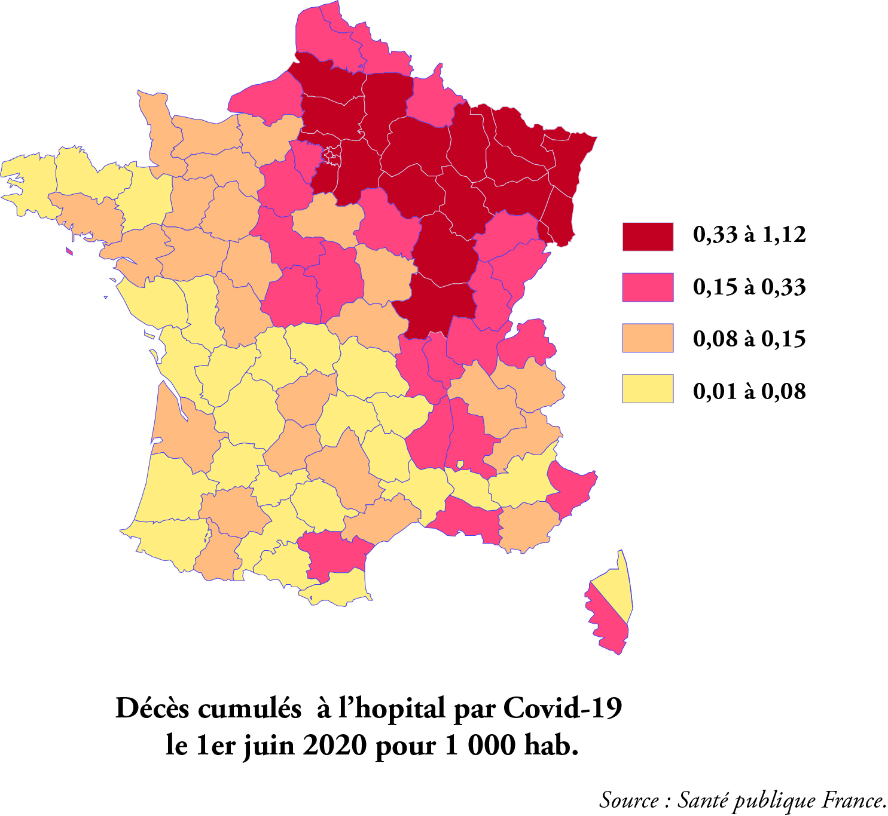
Décès

Slide 4
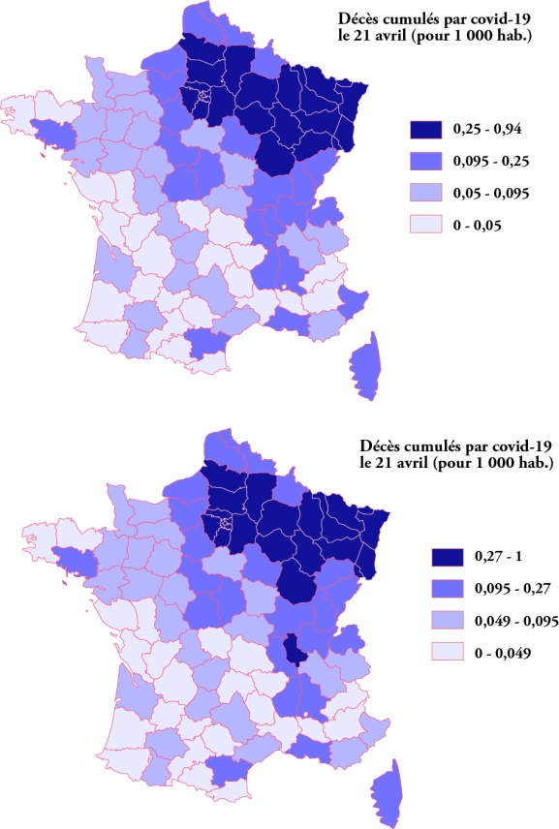
Correction de la
structure d’âge

Slide 5
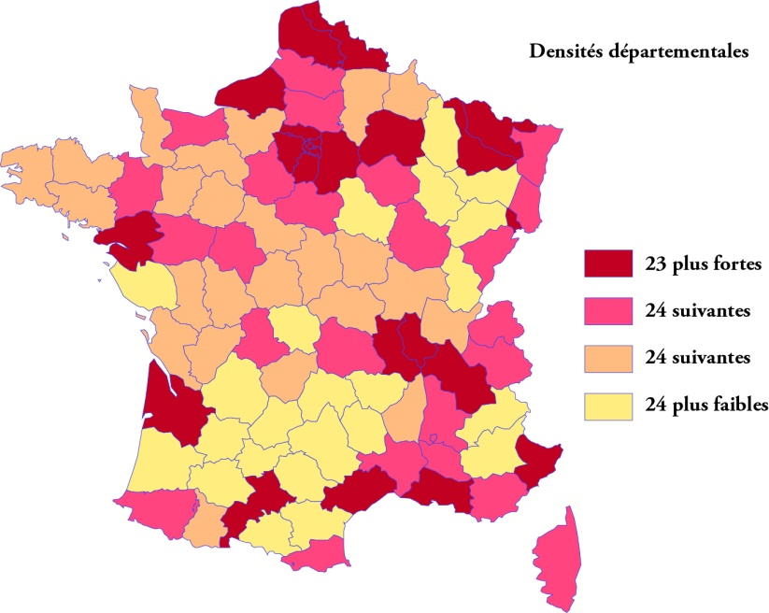
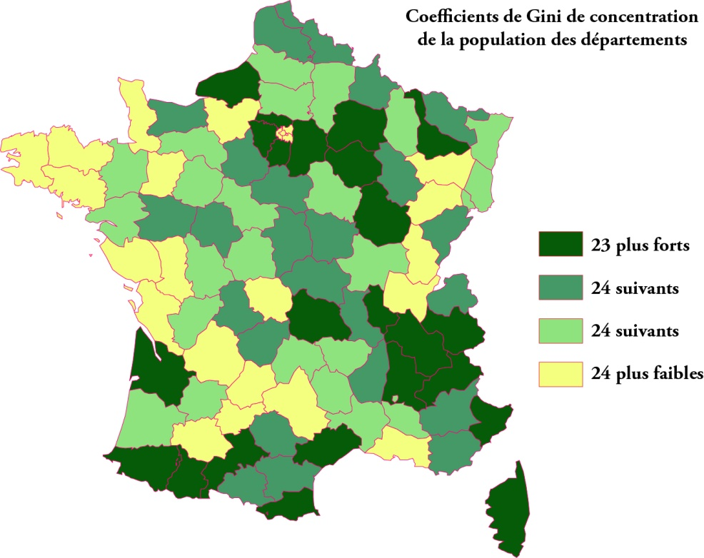
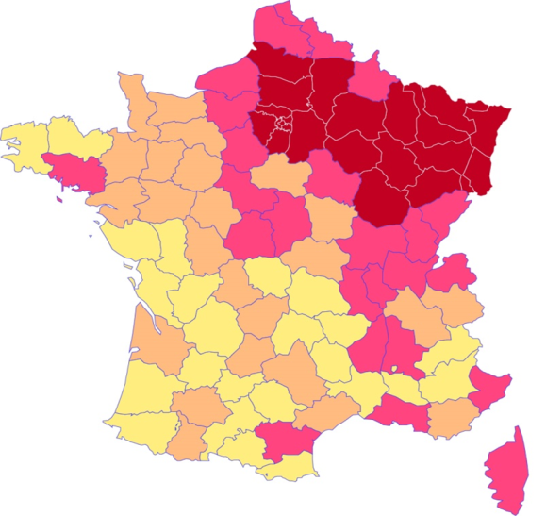
Répartition de la
population

Slide 6
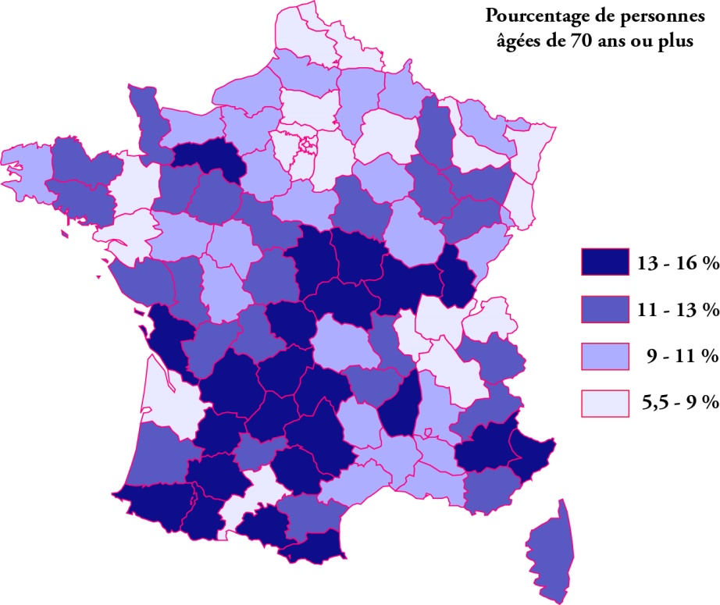
Personnes âgées

Slide 7
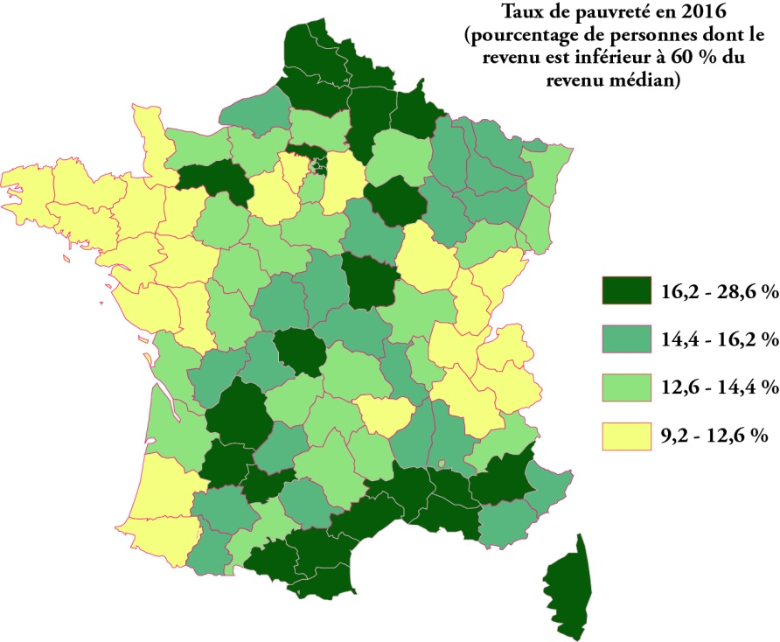
Pauvreté

Slide 8
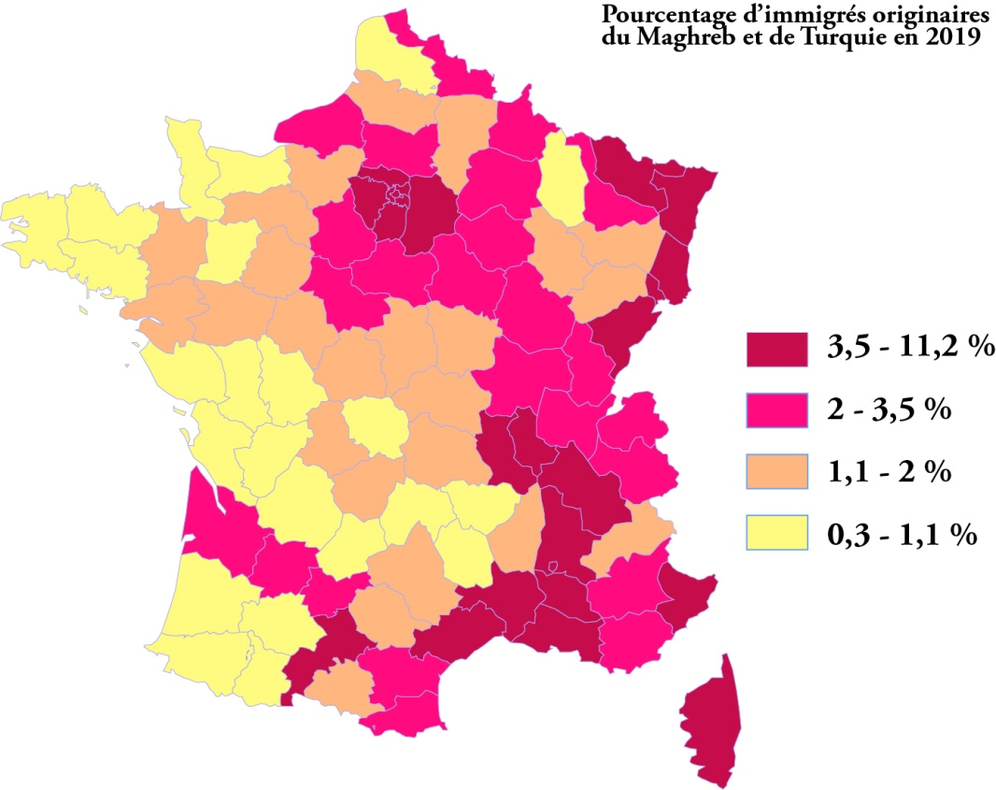
Immigrés du Maghreb et de Turquie

Slide 9
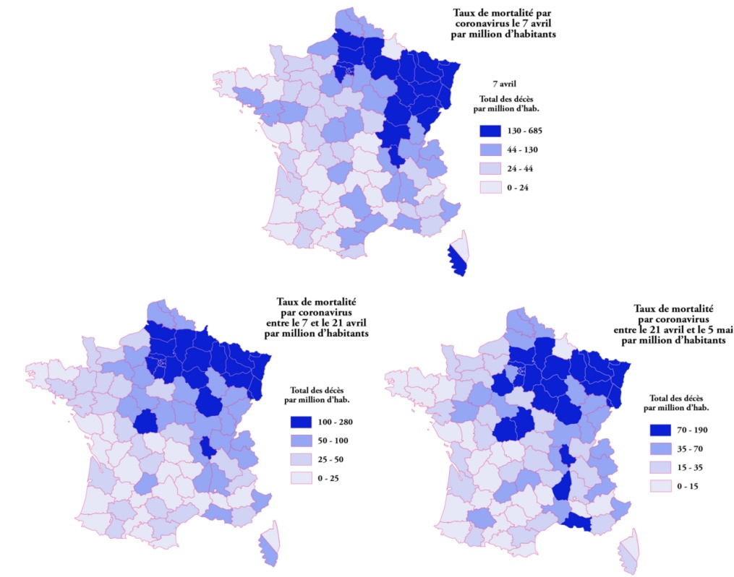
Evolution de
l’épidémie

Slide 10
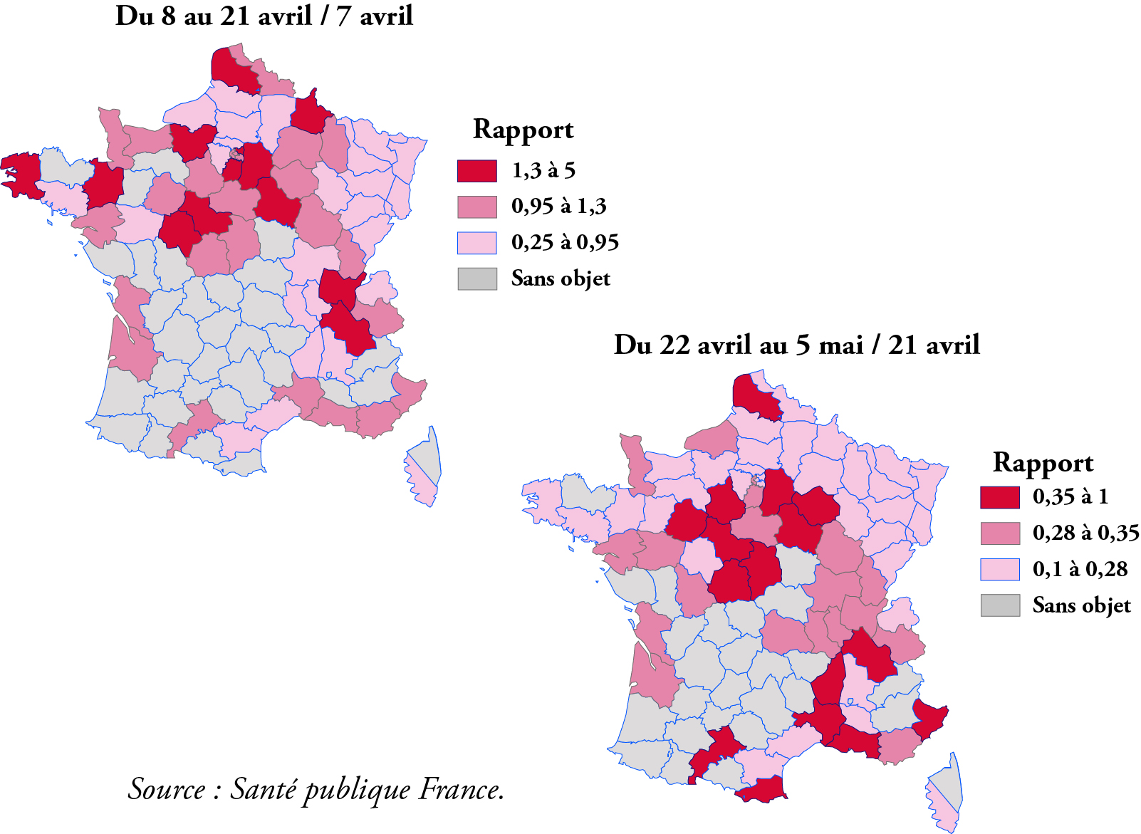
Évolution de
l’épidémie

Slide 11
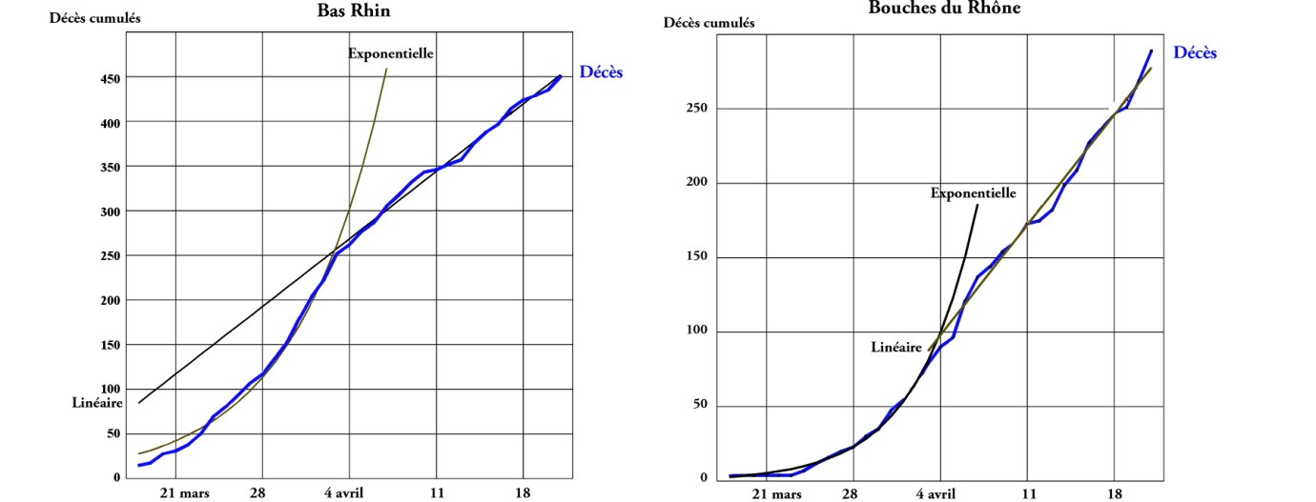
L’effet du confinement

Slide 12
1/ Patients zéro : lien avec aéroports internationaux
Roissy Creil, Genève La Balme, Bâle Mulhouse
Ajaccio
2/ Clusters
A/ se développent silencieusement :
Croissance exponentielle : Mulhouse, Creil
B/ sont repérés vite :
Contrôle : Ajaccio, Auray, La Balme
3/ Contrôle des croissances exponentielles :
limite les déplacements

Slide 13
L’épidémie de covid-19
en Espagne

Slide 14
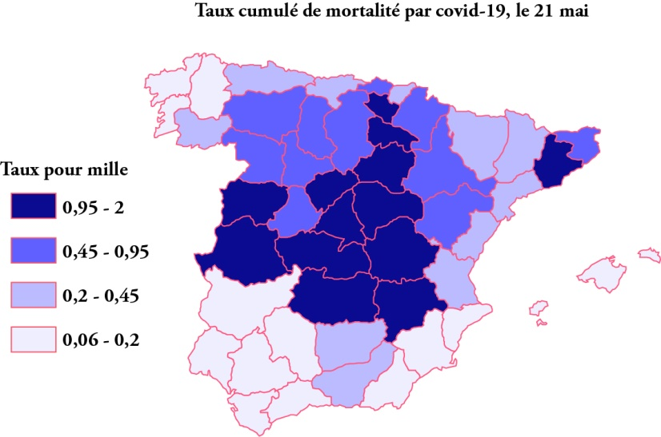

Slide 15
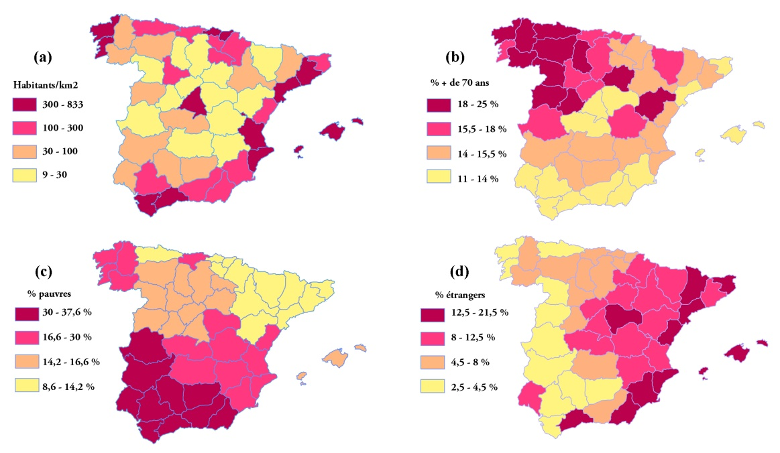

Slide 16
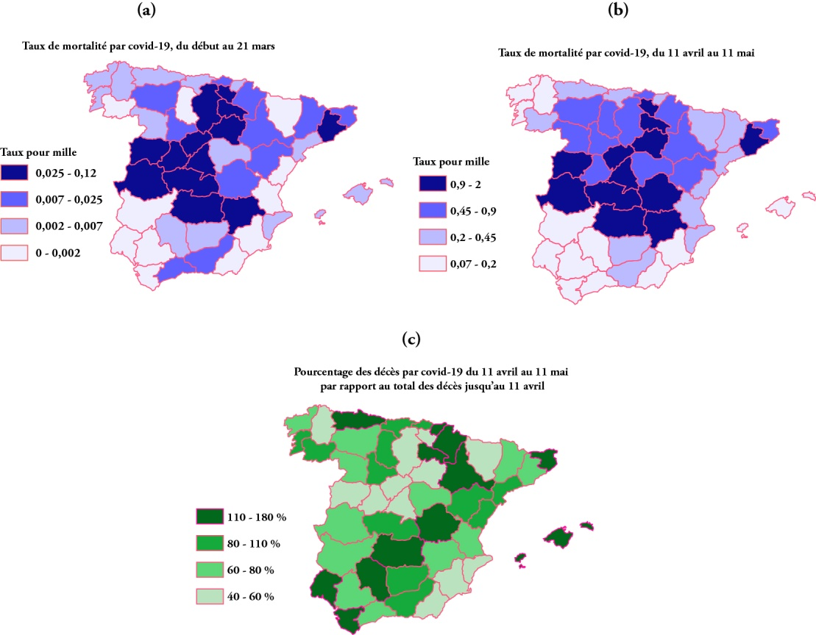

Slide 17
L’épidémie de covid-19
en Italie

Slide 18
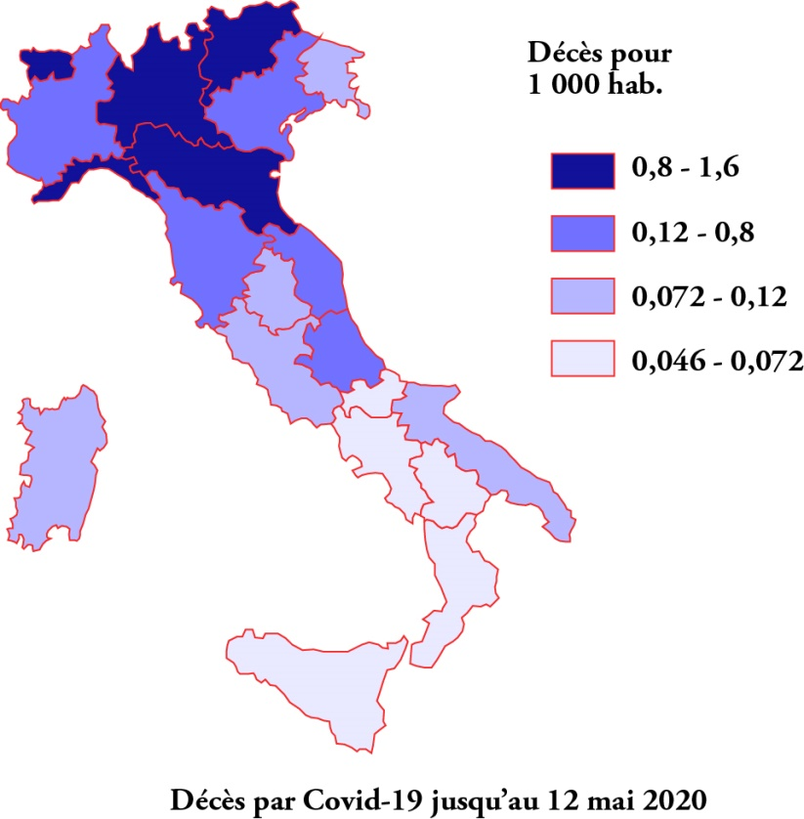

Slide 19
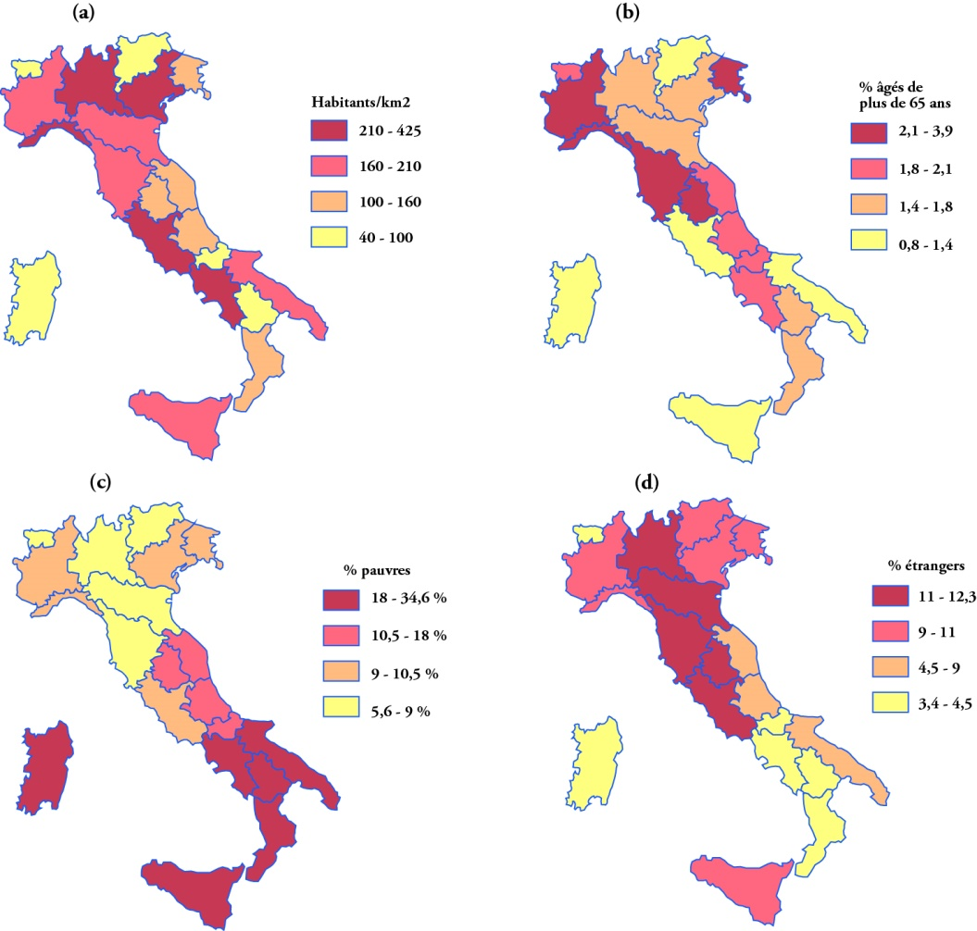

Slide 20
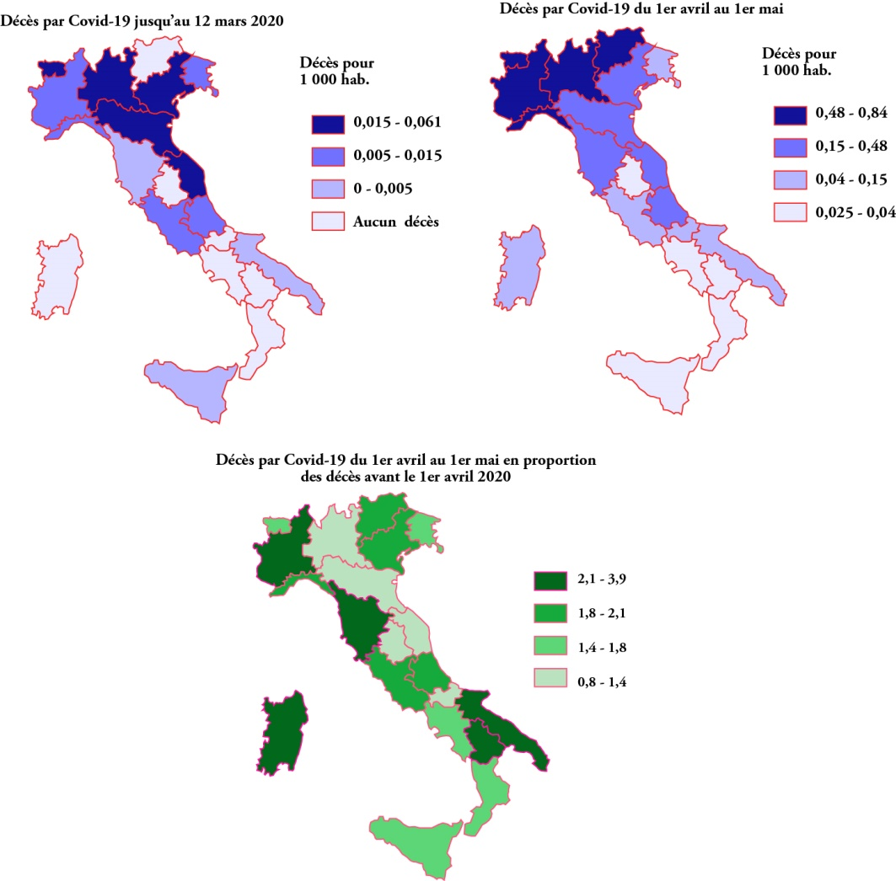

Slide 21
L’épidémie de covid-19
en Suisse

Slide 22
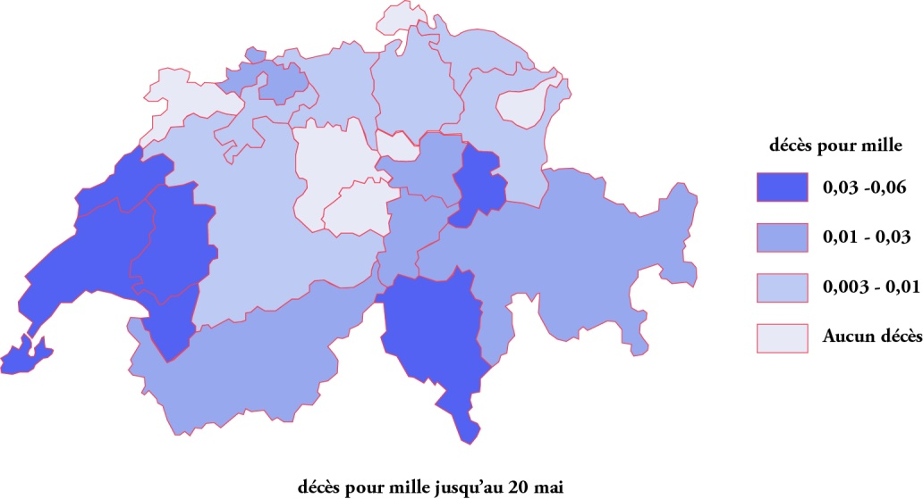

Slide 23
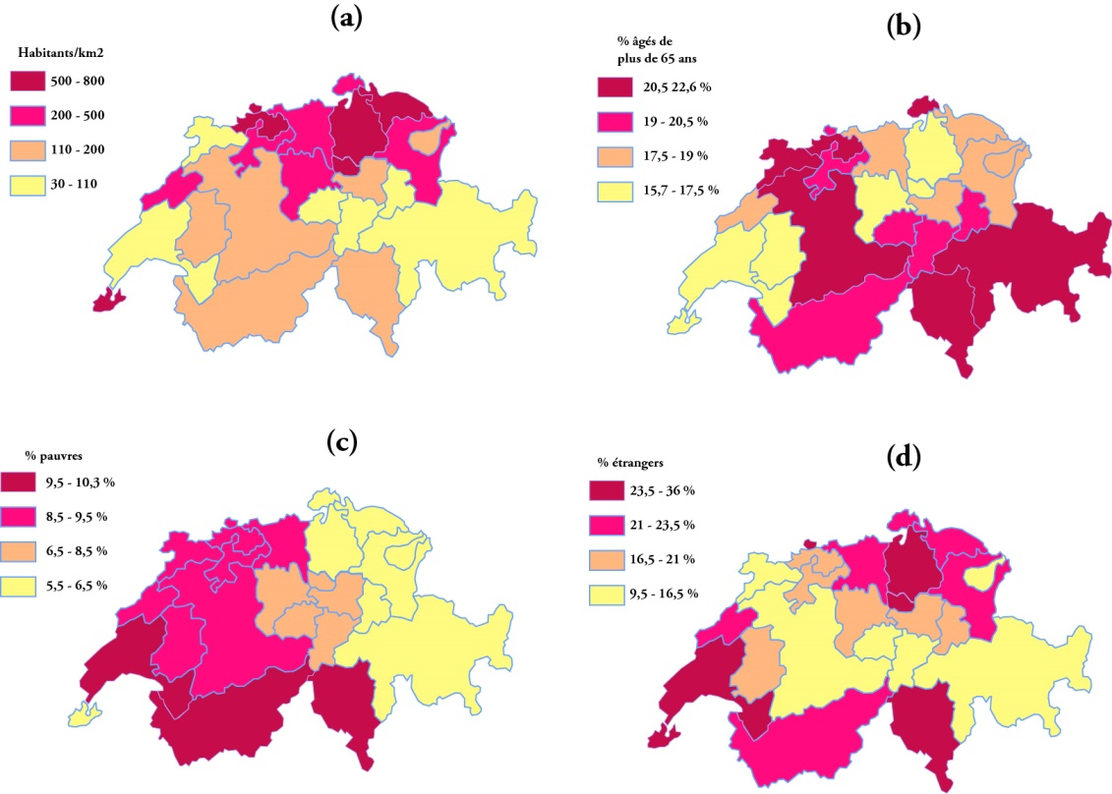

Slide 24
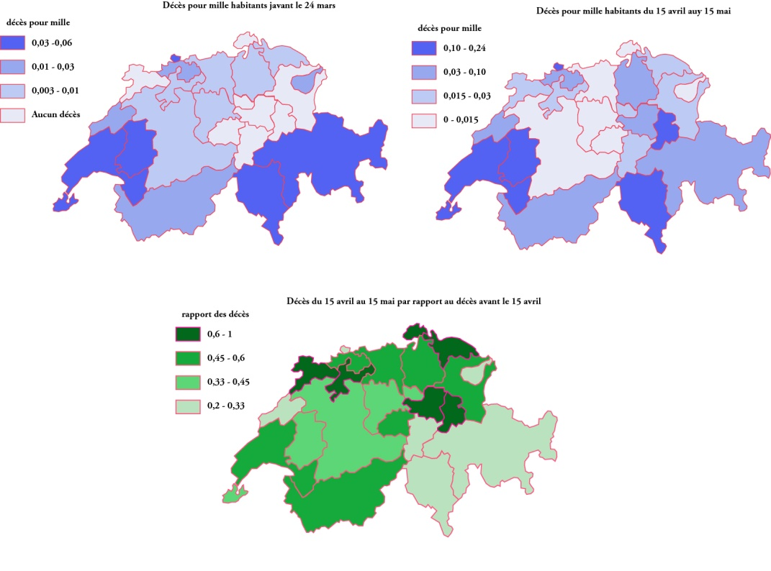

Slide 25
Différences sociales
de mortalité par covid-19
A/ Logement
B/ profession

Slide 26
Nombre moyen de pièces par personne selon la CS :
Cadres, prof. lib. 1,85
Prof. intermédiaires 1,76
Employé(e)s 1,65
Ouvriers 1,65
Dimension urbaine :
Paris 1,42
Villes moyennes 1,90
Communes < 1 000 h. 2,20
Type de logement :
Appartement 1,58
Maison 2,03

Slide 27
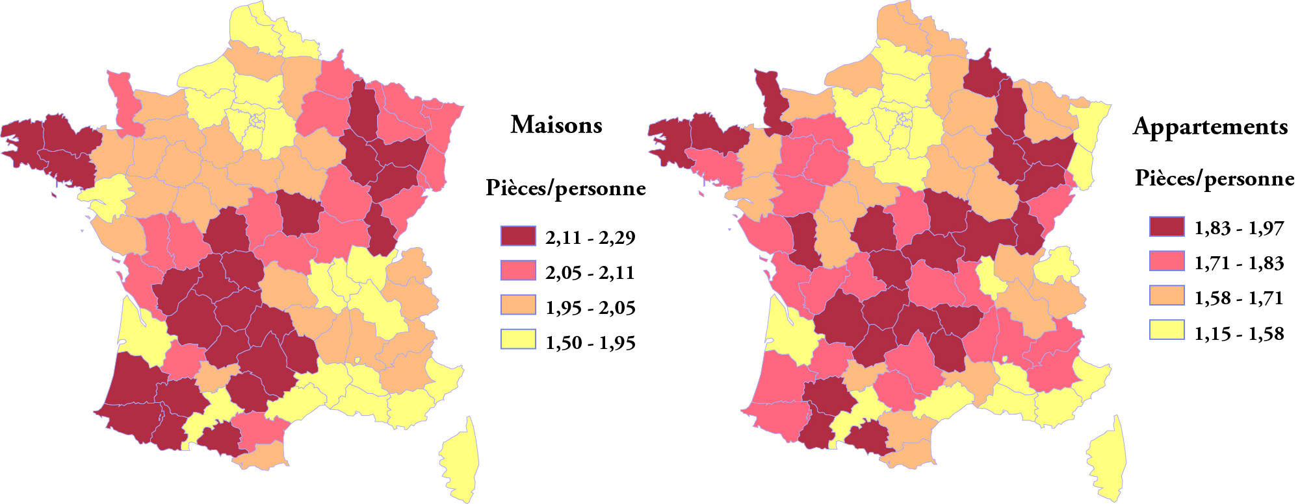

Slide 28
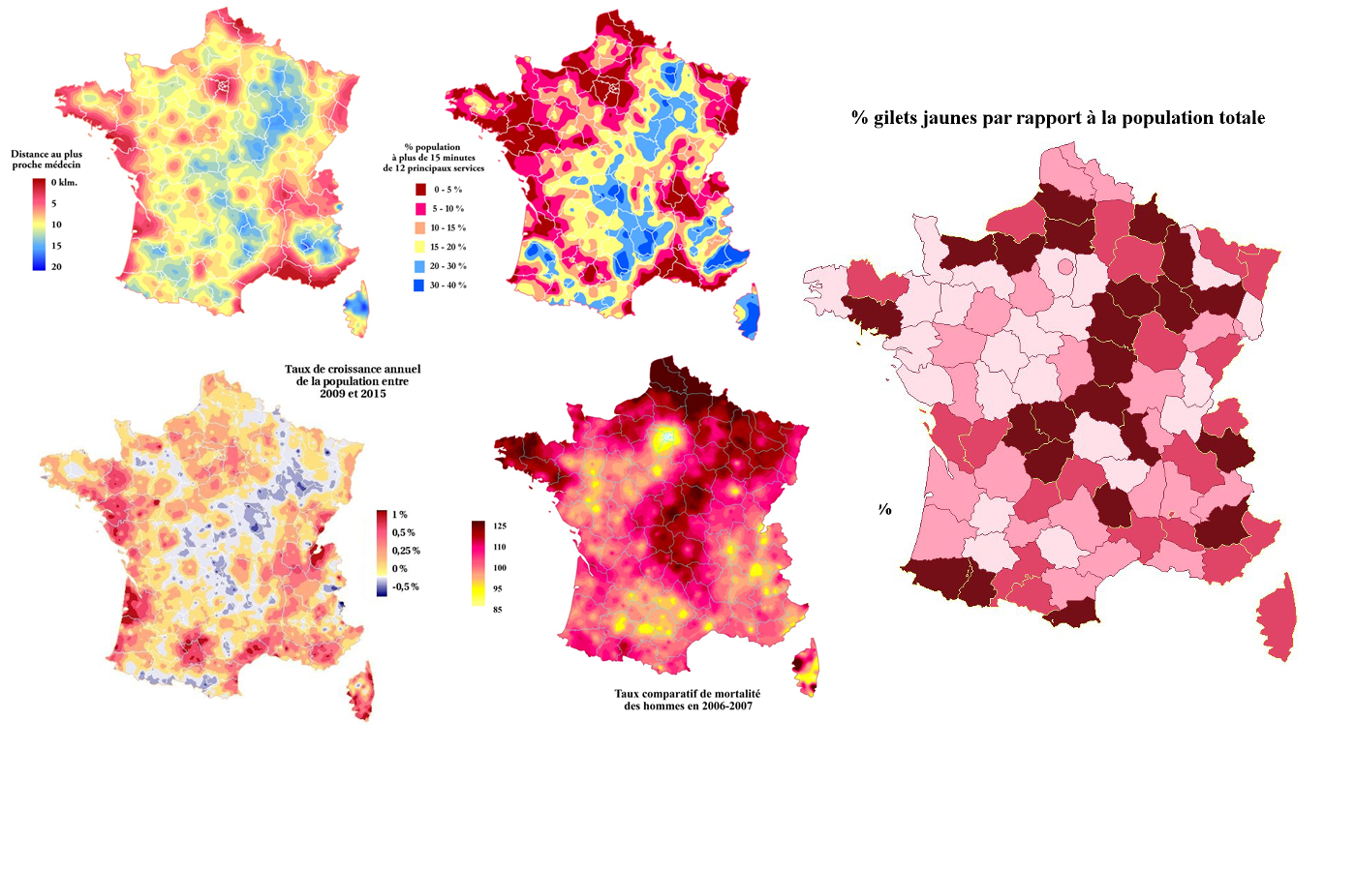

Slide 29
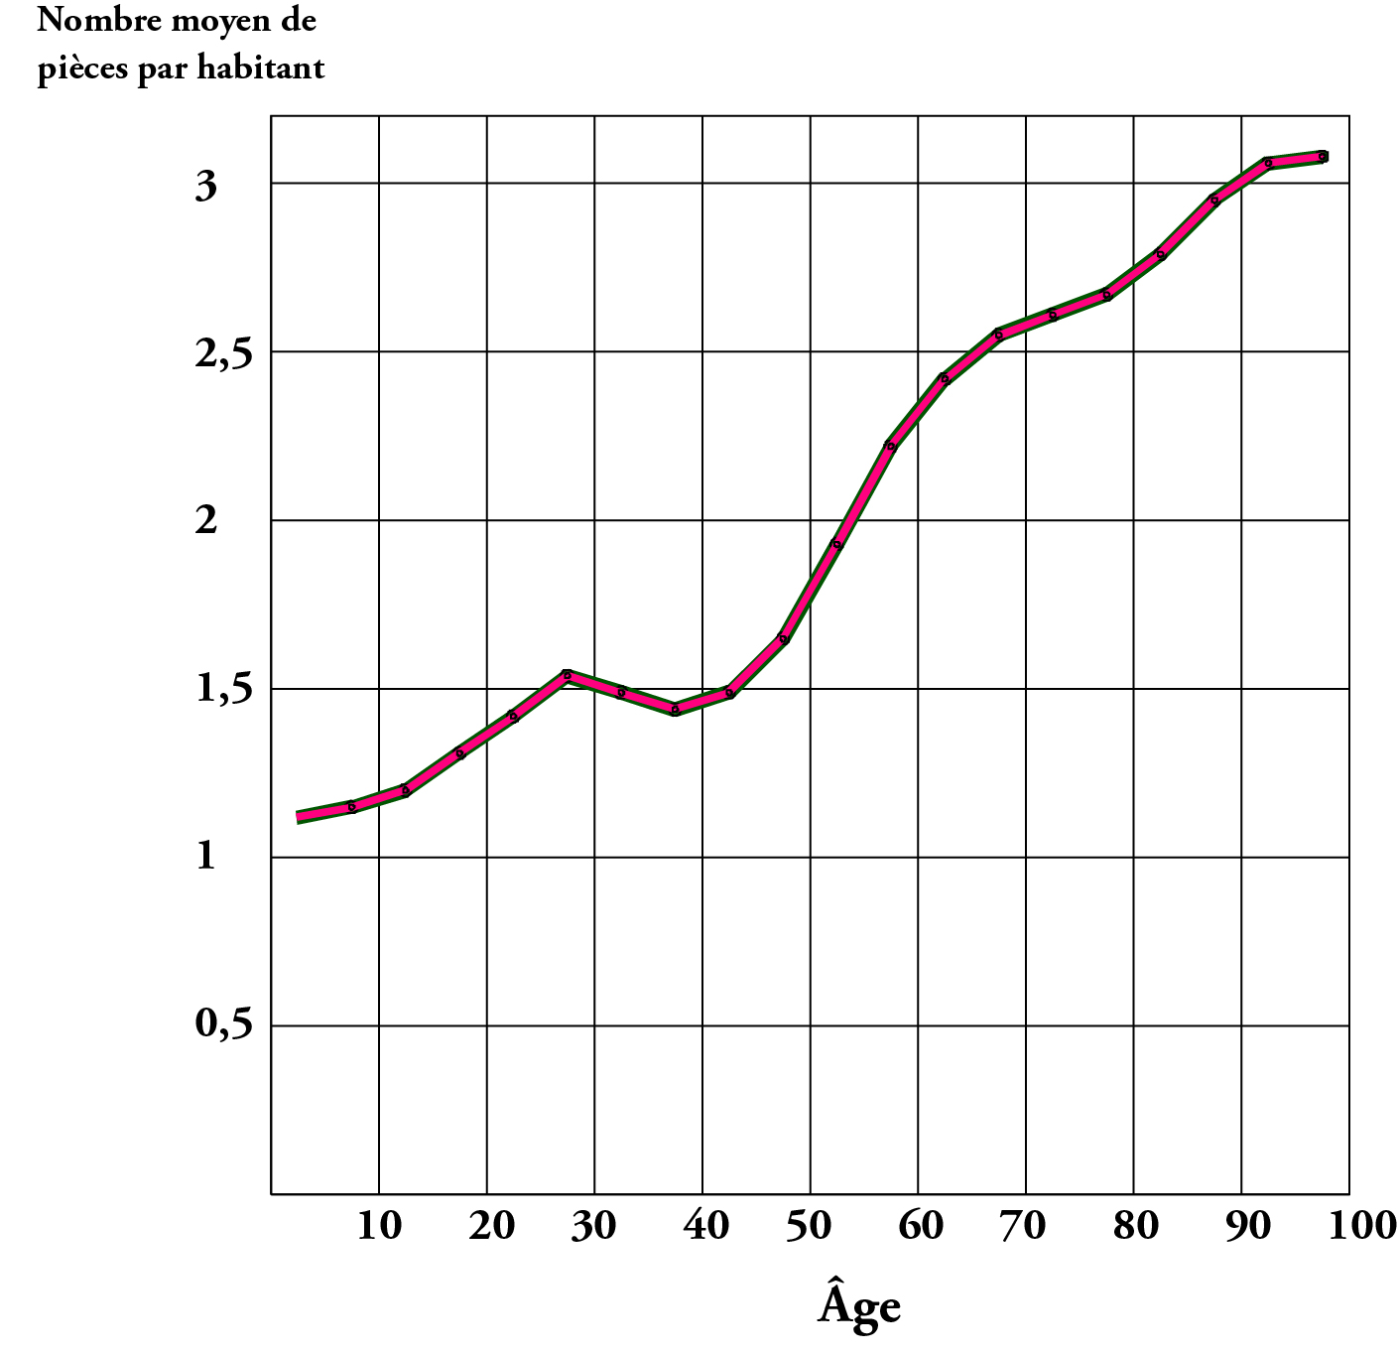

Slide 30
Mortalité Covid-19 par profession :
une explication

Slide 31
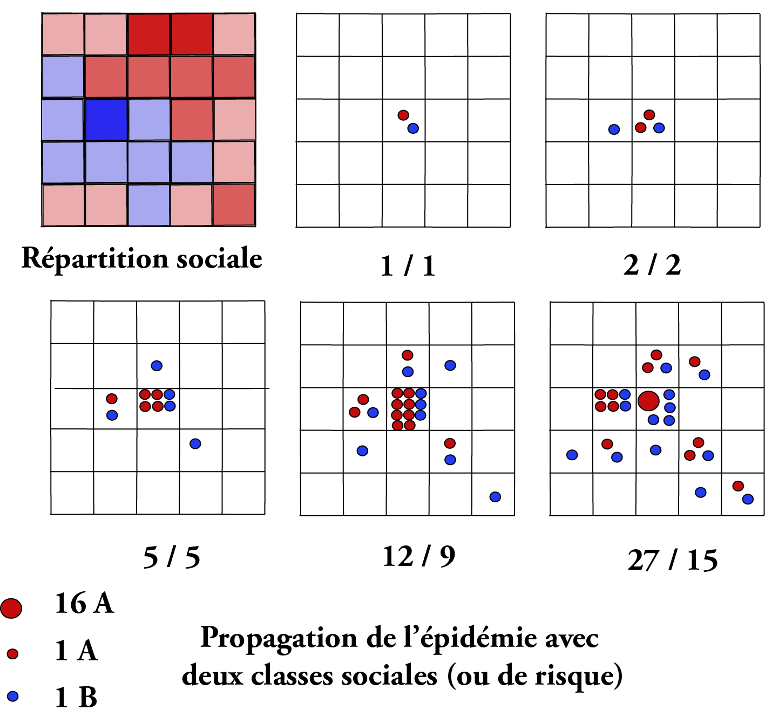

Slide 32
La deuxième vague Covid-19
en France

Slide 33
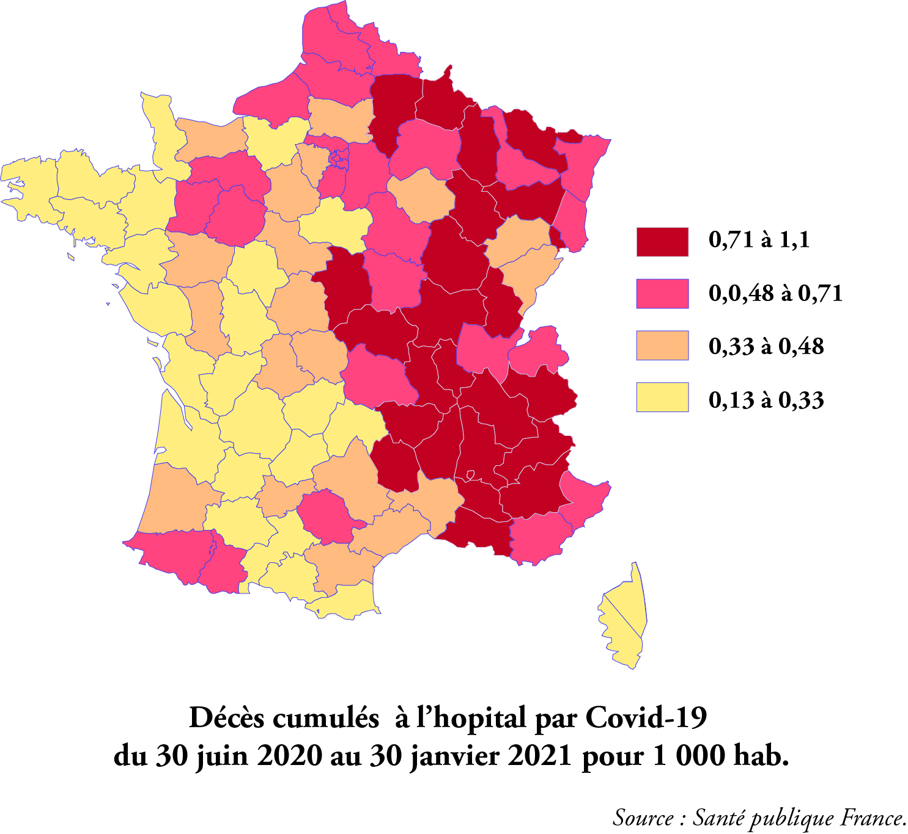

Slide 34
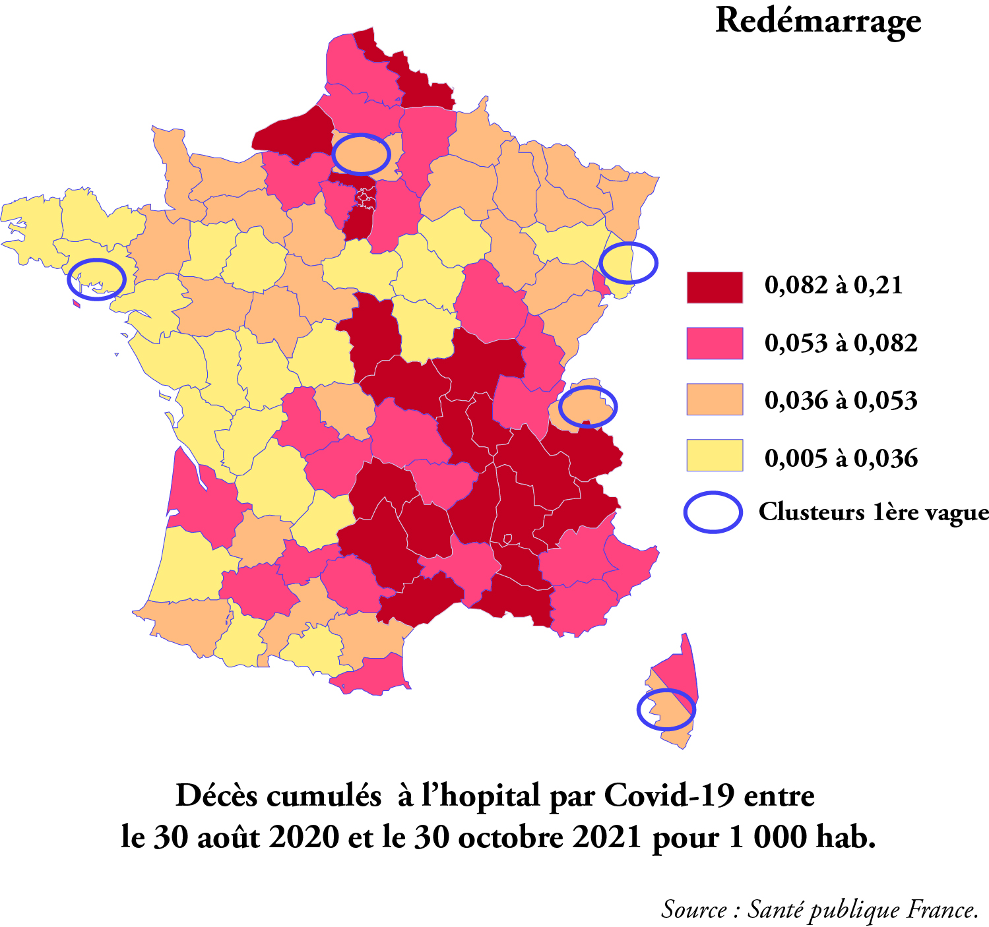

Slide 35
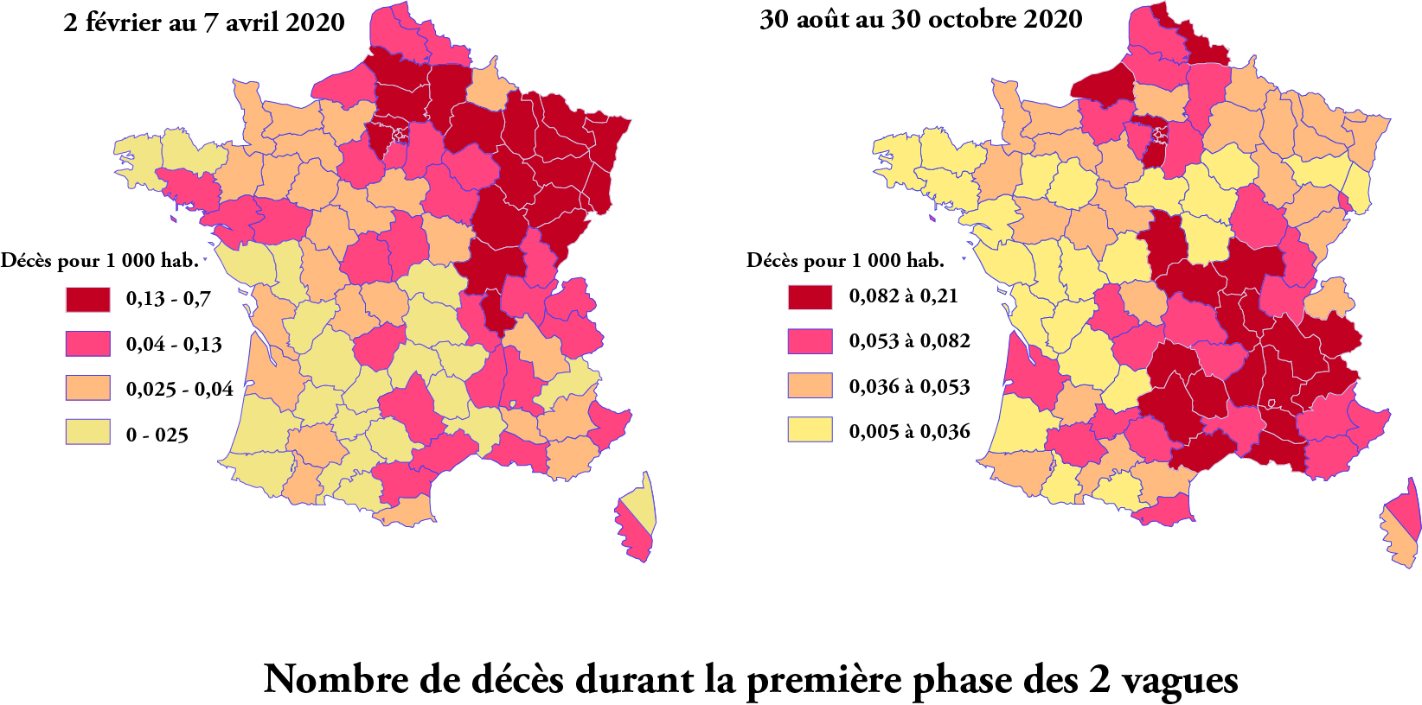

Slide 36
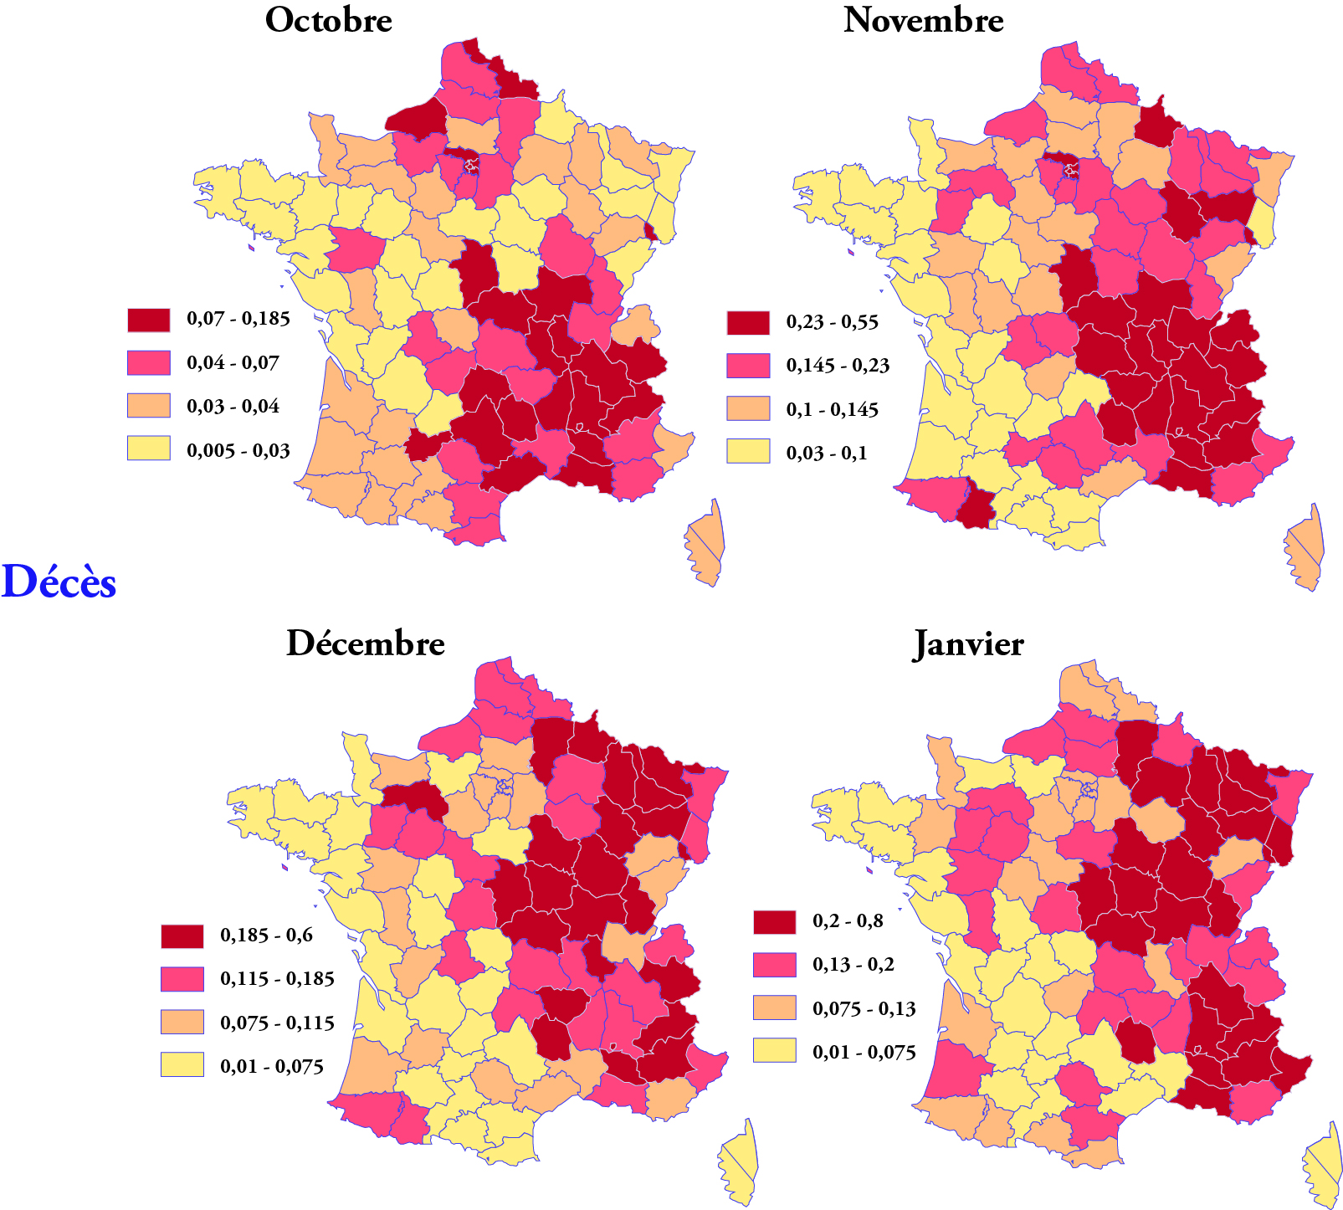

Slide 40
Mortalité ou morbidité ?

Slide 41
Hausse du nombre de décès :
En 2020 : 7,3 %
Entre 1/9/2020 et 4/1/2021 : 16 %
(source : INSEE)
Hausse par âge entre 1/9/2020 et 4/1/2021 :
0-24 ans -9 %
25-49 0 %
50-64 4 %
65-74 13 %
75-84 18 %
85 et + 20 %
(source : INSEE)

Slide 42
% décès des plus de 80 ans dans les décès totaux:
Par Covid-19 : 59 %
En 2019 (sans Covid-19) 61 % (Santé-publique-France)
Espérance de vie à la naissance :
en 2019 82,70 ans
en 2020 82,15 ans (INSEE)
A partir de 50 ans, le risque annuel de décès augmente de 12 % par an
7,3 % de décès supplémentaires décalent donc les risques de 0,6 an
en moyenne
de 0,7 an au-delà de 75 ans
de 0,5 an entre 65 et 74 ans
Pas de décalage au-dessous de 65 an

Slide 43
L’épidémie soulève un problème de morbidité
(durée des soins en hôpital et en réanimation)
plus qu’un problème de mortalité
Territorialement, cela signifie la nécessité d’une
coordination des services régionaux de santé

